Slide 1
“ВОДА, ВОДА - ТЫ ВЕЗДЕ И ВСЕГДА…”

Slide 2
Цель: показать, что вода уникальное и удивительное природное соединение и ее роль в физической и духовной жизни человека.

Slide 3
Девиз урока: « Вода!.. Нельзя сказать, что ты необходима для жизни, ты сама жизнь. Ты наполняешь нас невыразимой радостью… Ты самое большое богатство на свете» Антуан де Сент – Экзюпери

Slide 4
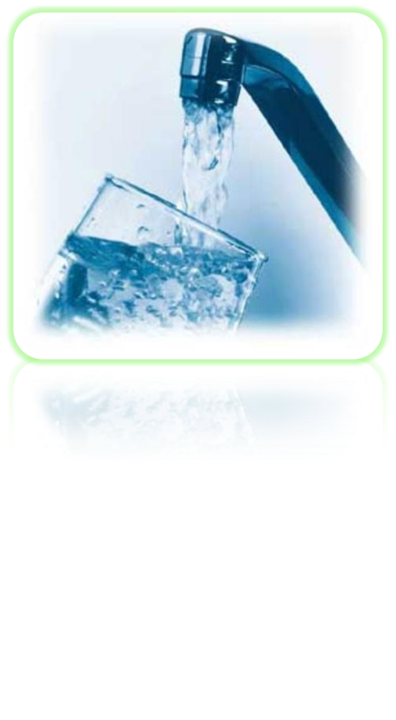
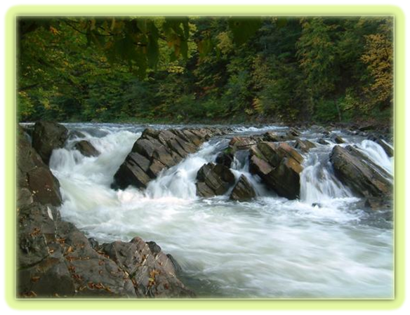
Быстро бежит и тихо струится

Slide 5
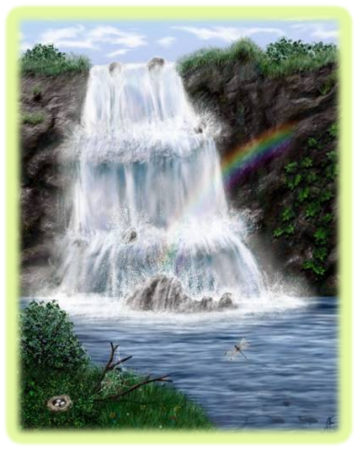
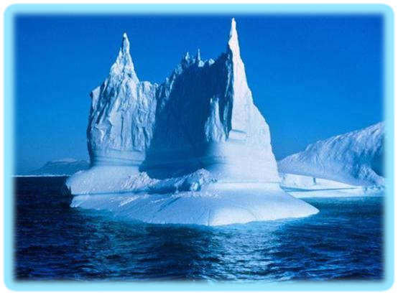
Ревёт водопадом и молчит айсбергом

Slide 6
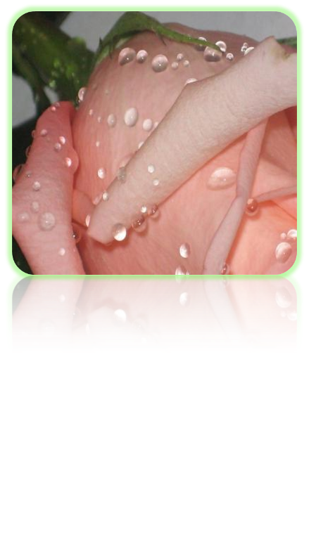
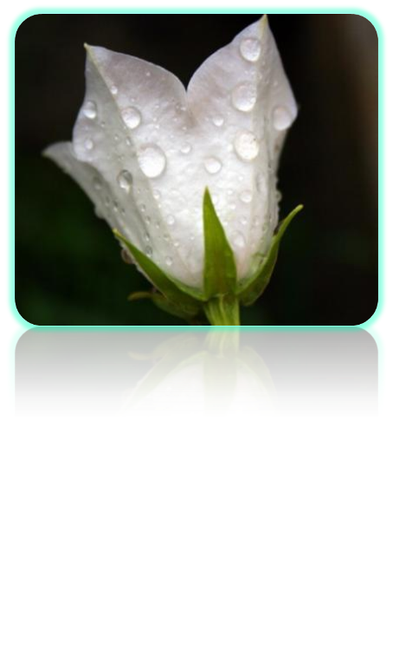
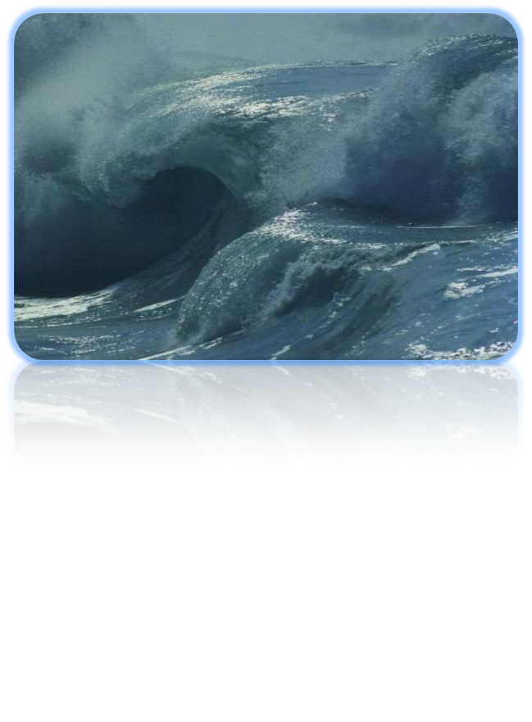
Блистает капельками росы и грозит девятым валом

Slide 7
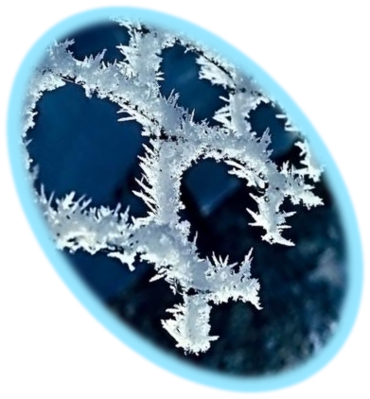
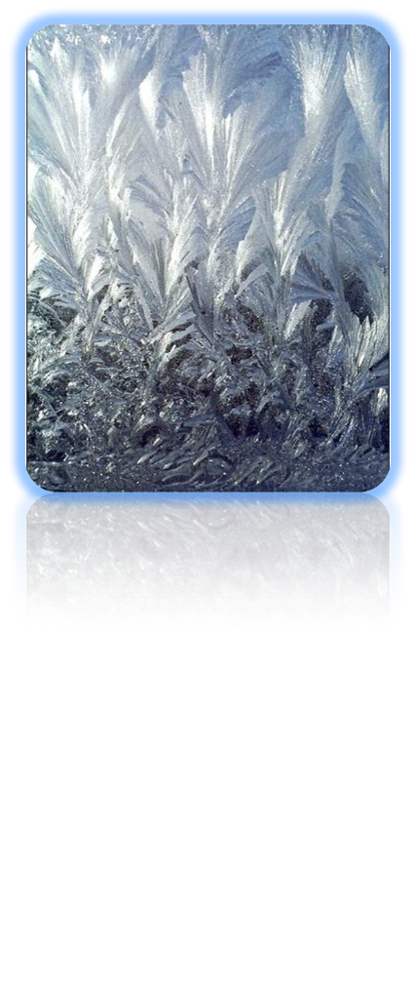
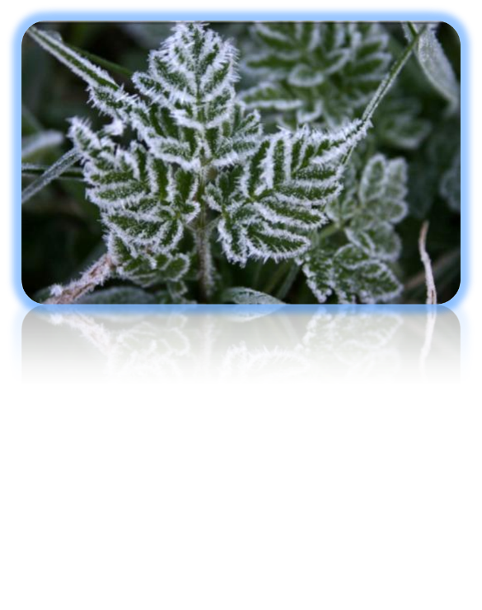
В кружево будто одеты
Деревья, кусты, провода. И кажется сказкою это,
А всё это просто вода.

Slide 8
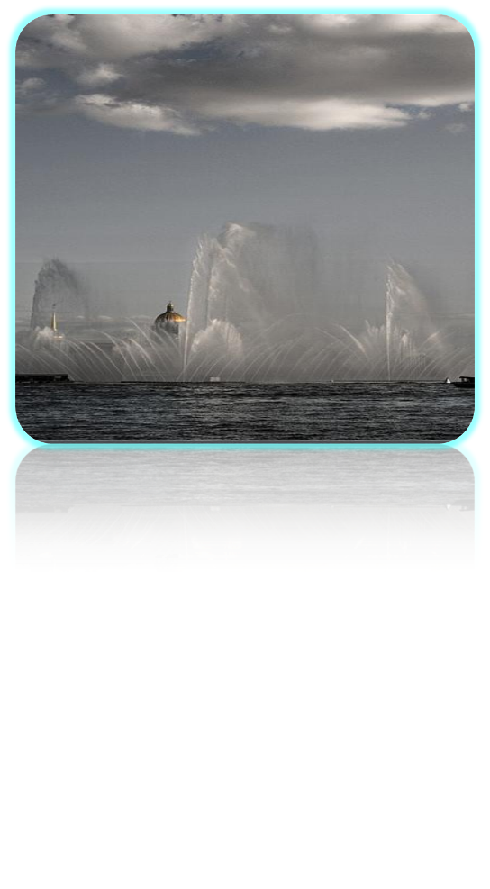
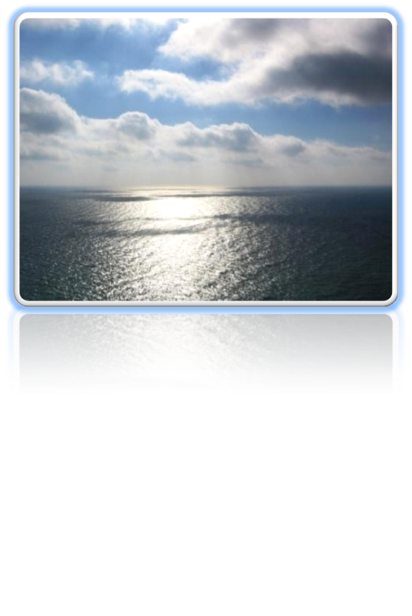
Безбрежная ширь океана И тихая заводь пруда, Каскад водопада и брызги фонтана, А в сущности, это вода.

Slide 9
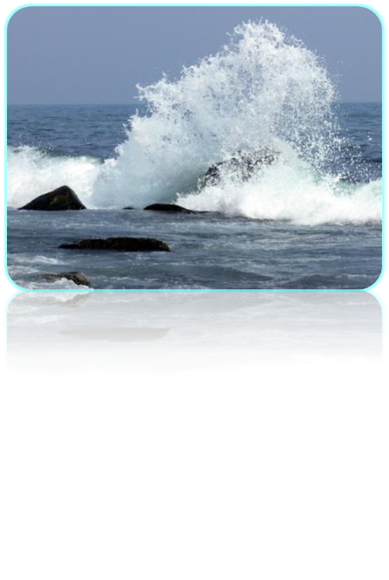
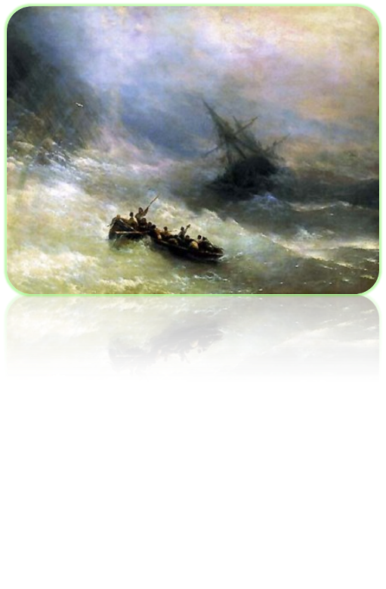
Высокие волны вздымая, Бушует морская вода, И топит, и губит, играя, Большие морские суда.

Slide 10
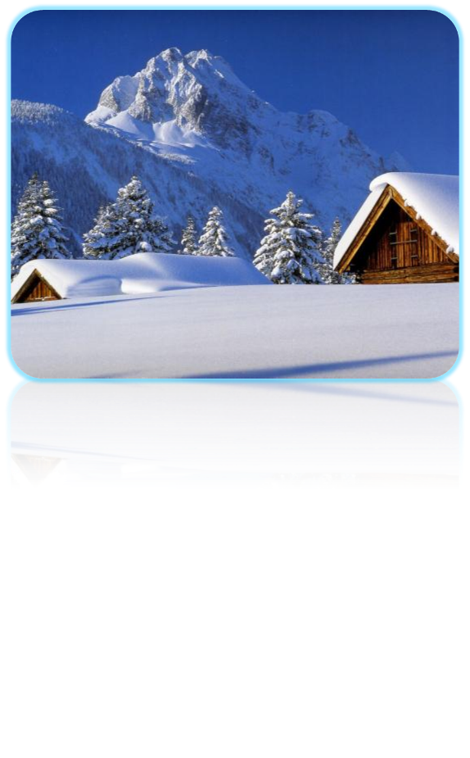
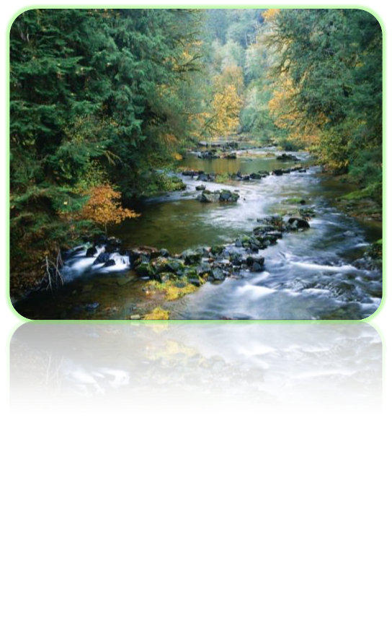
Вот белым легли покрывалом На землю родную снега… А время придёт – всё растает, И будет простая вода.

Slide 11
Вода –
самое
удивительное
вещество

Slide 12
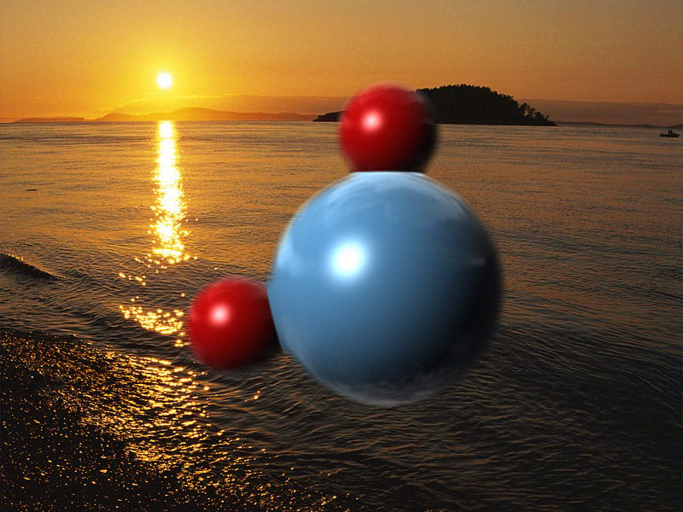
Н₂О

Slide 13
Каждая молекула воды состоит
из двух атомов водорода и одного атома кислорода,
соединенных между собой химическими связями
Молекула воды
Атом кислорода
Атомы водорода

Slide 14
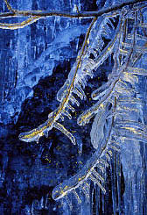
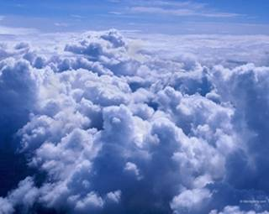
H
O
2
Единственное вещество в природе, которое существует
в трех агрегатных состояниях
жидкое состояние
твердое состояние
газообразное состояние

Slide 15
Агрегатные состояния воды
Твердое
Газообразное
Жидкое
(лед)
(пар)
(вода)

Slide 16
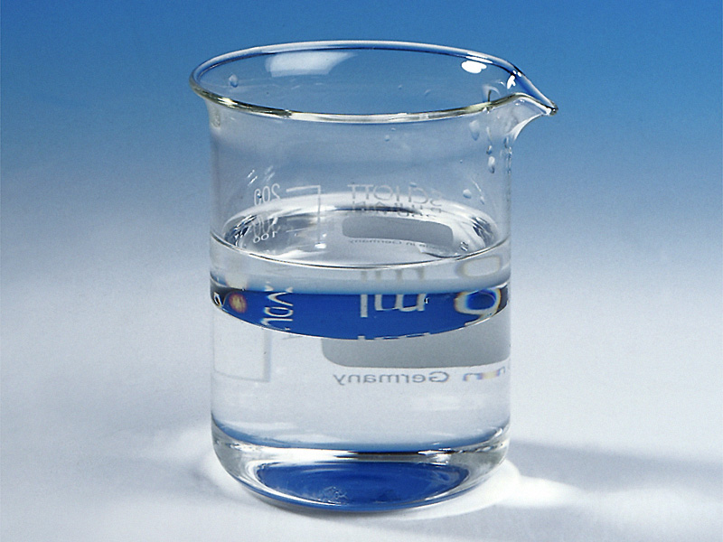
Бесцветное вещество, без вкуса и запаха, плотность – 1 г/см³, температура кипения – 100 °С, температура плавления – 0 °С.

Slide 17
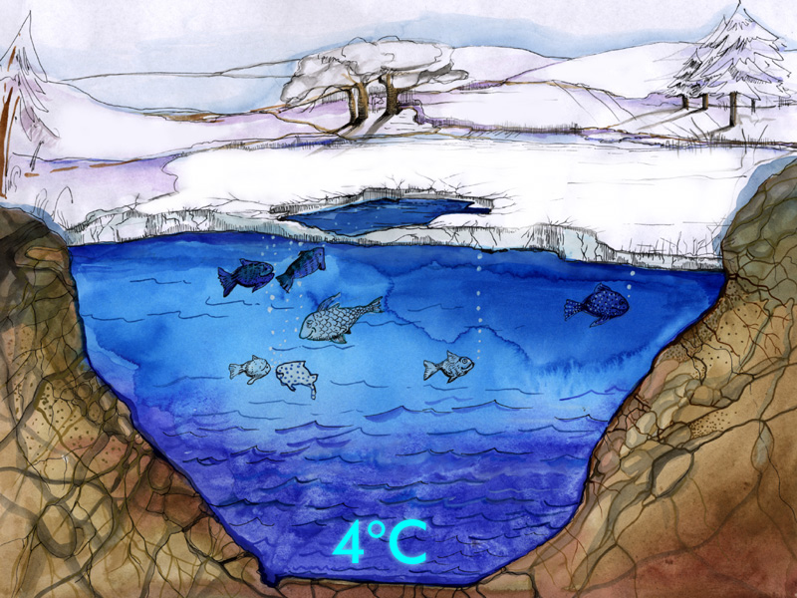
В отличие от большинства других веществ плотность воды в твёрдом состоянии (льда) меньше, чем в жидком. Поэтому лёд плавает, что имеет огромное значение для жизни природы.

Slide 18
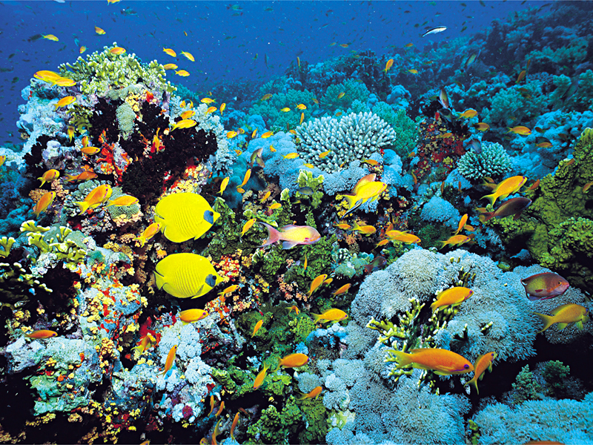
Растворённый кислород воздуха обеспечивает жизнь водных организмов.

Slide 19
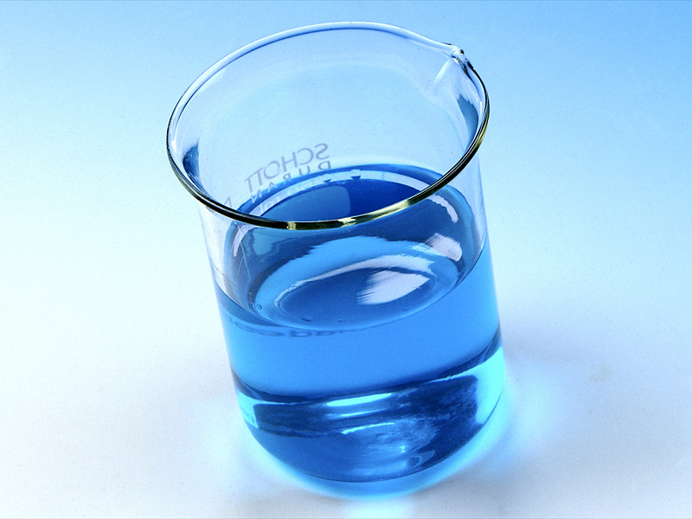
Вода – хороший растворитель. В ней растворяются твёрдые, жидкие и газообразные вещества.

Slide 20
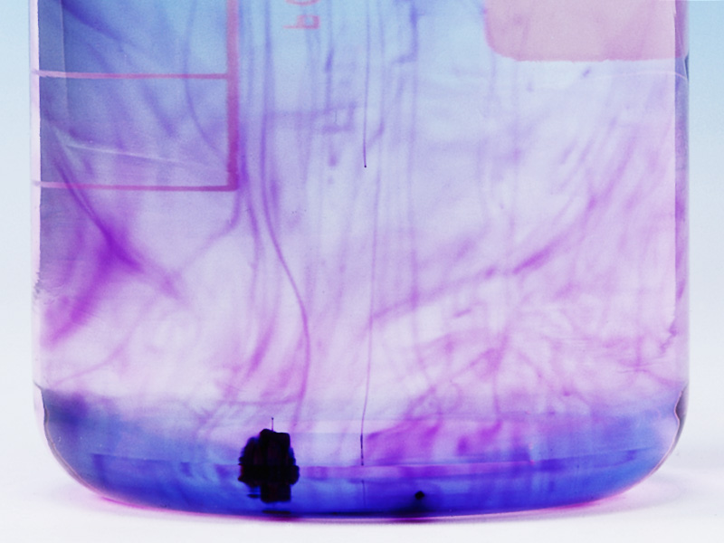
Растворение перманганата калия (марганцовки).

Slide 21
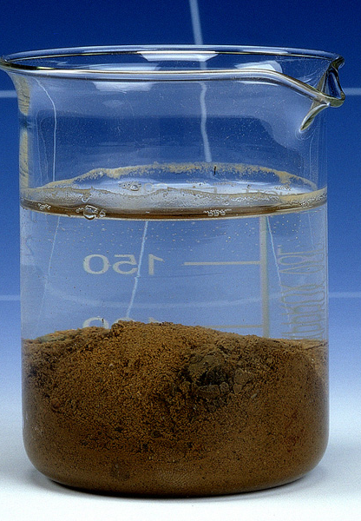
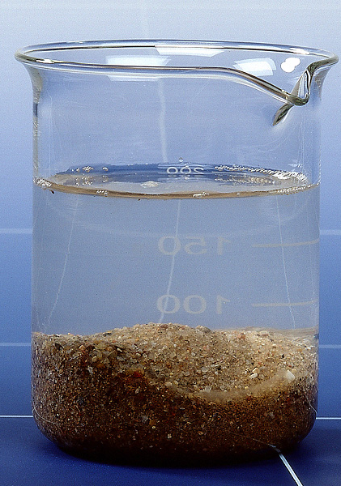
Не все вещества растворяются в воде. Например: глина, песок…

Slide 22
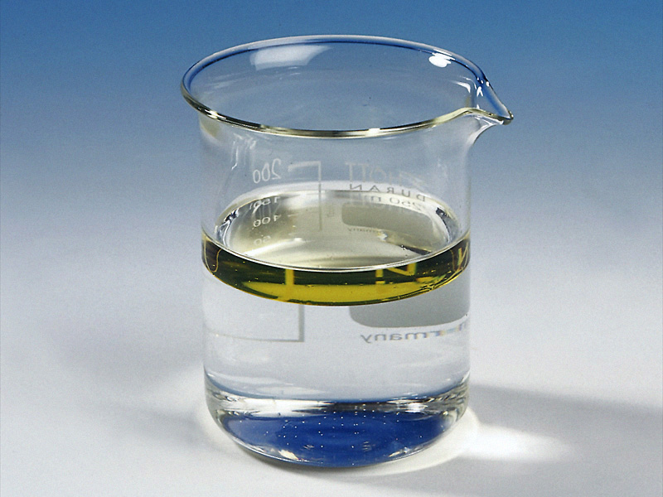
… бензин, растительное масло.

Slide 23
Химические свойства воды
1. Взаимодействие воды с активными металлами
2Na + 2H₂O
2Na OH + H₂
Гидроксид натрия
2K + 2H₂O
2КОН + Н₂

Slide 24
2. Взаимодействие воды с неметаллами
С + H₂O
CO + H₂
Водяной газ
3. Взаимодействие воды с основными оксидами
Na₂O + H₂O
2NaOH
Оксид натрия
Гидроксид натрия
4. Взаимодействие воды с кислотными оксидами
CO₂ + H₂O
H₂CO₃
Угольная кислота

Slide 25
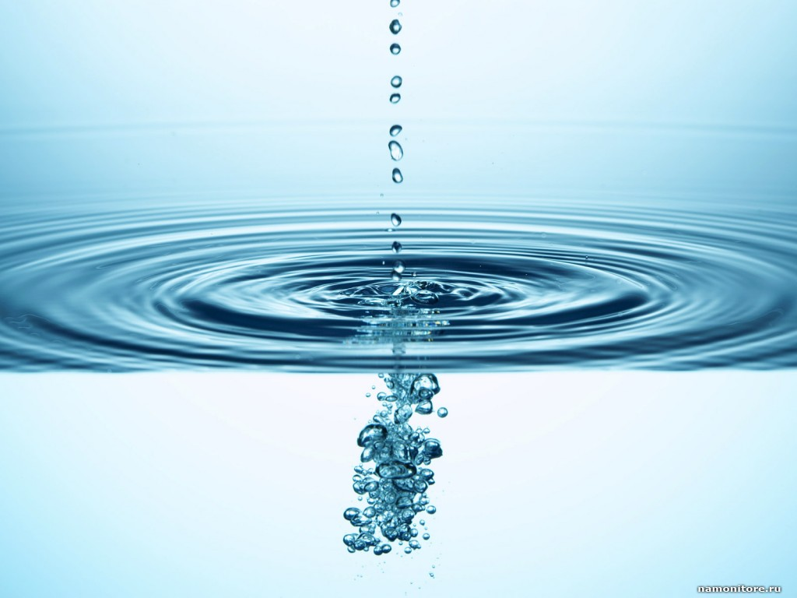
Вода
Уникальные свойства

Slide 26
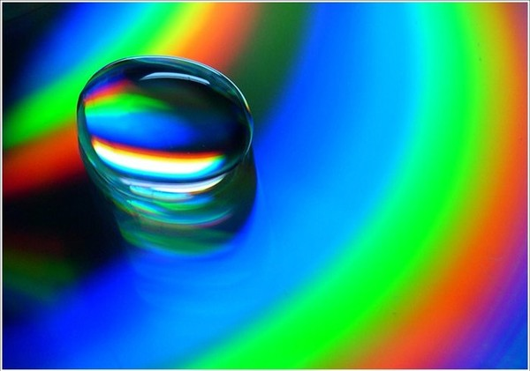
Вода - самое уникальное и интересное вещество на Земле. Одно из самых распространенных соединений в природе, играющее исключительно важную роль в процессах, происходящих на Земле.

Slide 27
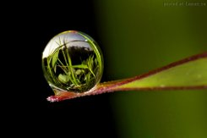
Вода - простое химическое соединение, в котором 11,11% водорода и 88,89% (по массе) кислорода.

Slide 28
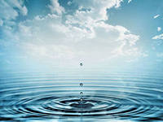
Вода - единственная жидкость на Земле, у которой зависимость удельной теплоемкости от температуры имеет минимум. Этот минимум наблюдается при температуре +35 ⁰С.

Slide 29
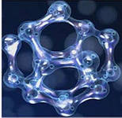
Теплоемкость воды аномально высока. Чтобы нагреть определенное ее количество на один градус, необходимо затратить больше энергии, чем при нагревании других жидкостей.

Slide 30
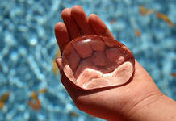
Максимальная плотность воды наблюдается при температуре 3,98 ⁰С , а не при температуре замерзания 0 ⁰С.

Slide 31
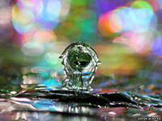
Вода - самый сильный универсальный растворитель. Если ей дать достаточно времени, она может растворить практически любое твердое вещество. Именно из-за уникальной растворяющей способности воды никому до сих пор не удалось получить химически чистую воду - она всегда содержит растворенный материал сосуда.

Slide 32
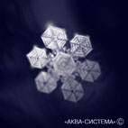
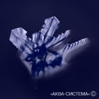
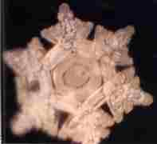
ПАМЯТЬ ВОДЫ
Японский исследователь Масару Эмото (Masaru Emoto) приводит удивительные доказательства информационных свойств воды. За время работы он сделал более 10000 фотографий, некоторые из них опубликованы в его книгах «The Messages from Water» 1, 2 и «Water knows the answer.» Доктор Эмото использовал Анализатор Магнитного Резонанса (MRA) для нескольких функций, включая качественный анализ воды. Он заметил, что никакие два образца воды не образуют абсолютно похожих кристаллов, и что форма кристаллов отражает свойства воды.
Гимн Москвы
Гимн России
Антарктический лед

Slide 33
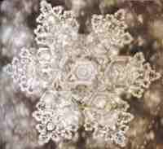
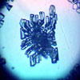
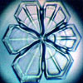
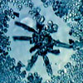
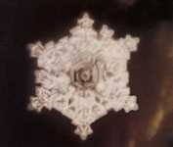
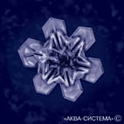
Вода перед Крещением
Вода после Крещения
Ключевая вода
Тяжелый рок
Музыка Бетховена
Родник в Тропарево

Slide 34
1,2. Кристалл, образовавшийся после прослушивания тяжелого металлического рока. 3. Слово «Ангел». 4. Слово «Дьявол».

Slide 35
5. Вода получила просьбу «Сделать это». 6. Вода получила приказ «Сделай это». 7. Слова «Ты надоел мне». 8. Вода получала электромагнитные излучения любви и благодарности.

Slide 36
9. Слова «Любовь и благодарность», произнесенные на английском языке. 10. Слова «Любовь и благодарность», произнесенные на японском языке. 11. Слова «Любовь и благодарность», произнесенные на немецком языке.

Slide 37
Необычное в обычном…
«Вода стоит особняком в
истории нашей планеты. Нет
природного тела, которое
могло бы сравниться с ней.
По влиянию на ход основных
самых грандиозных
процессов».
В.И.Вернадский.

Slide 38
Роль воды в природе.
¾ земного шара
97% океаны и моря
3% озера, реки, подземные воды
70% содержат животные организмы
90% содержат плоды огурца, арбуза
65% массы тела человека

Slide 39
Горные породы и минералы.
Вода является самым распространенным веществом на Земле. Нет такого минерала горной породы, организма, в состав которого не входила бы вода.

Slide 40
Содержание солей в океанах и морях.
Растворы играют очень важную роль в природе ,науке и технике. Вода ,столь широко распространенная в природе, всегда содержит растворенные вещества. В пресной воде рек и озер их мало, в то время как в морской воде содержится около 3,5% растворенных солей.
В первичном океане(во время появления жизни на Земле)массовая доля солей, по предположениям, была низкой, около 1%.

Slide 41
Роль растворов
«Именно в этом растворе впервые развились живые организмы, и из этого раствора они получили ионы молекулы, необходимые для роста и жизни…С течением времени живые организмы развивались и изменялись, что позволило им покинуть родную среду и перейти на сушу и затем подняться в воздух. Они приобрели эту способность, сохранив в своих организмах водный раствор в виде жидкостей, содержащих необходимый запас ионов и молекул»- вот так оценивает роль растворов в возникновении и развитии жизни на Земле известный американский химик, лауреат Нобелевской премии Лайнус Полинг. Внутри нас, в каждой нашей клеточке- воспоминание о первичном океане, в котором зародилась жизнь,- водном растворе, обеспечивающем саму жизнь.

Slide 42
Значение растворов.
В каждом организме бесконечно течет по сосудам-артериям, венам и капиллярам- волшебный раствор, составляющий основу крови, массовая доля солей в нем такая же, как в первичном океане - 0,9%.

Slide 43
Бессмертие воды.
У воды много удивительных свойств, которые делают ее непохожей на все другие вещества. Но среди них есть одно самое необычное - это ее бессмертие.

Slide 44
Потребление воды.
Примерно 1 млрд. воды человечество потребляет только за 1 сутки. Но от этого общее количество воды на планете не уменьшается. Сколько ее было миллионы лет назад, столько же ее и в наше время.

Slide 45
Вода-это жизнь.
Живые организмы нашей планеты приспособились ко всяким условиям: к полному мраку и огромному давлению на дне океанов; к 70градусной-жаре в пустынях и к 70градусной-холоду в Сибири и Антарктиде. Но ни одно живое существо не может обходиться без воды. Все растения и животные содержат в себе воду, да и наша собственное тело на 3/4состоит из воды. Без нее не может быть ни ярких цветов, ни зелени деревьев, ни пения птиц, ни золотых полей пшеницы.

Slide 46
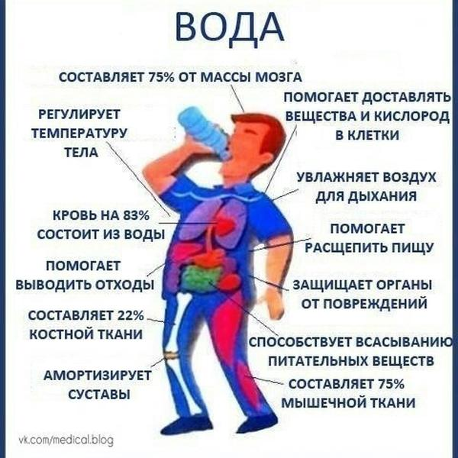
Роль воды в организме человека
Вода имеет огромное значение для нормального функционирования организма человека. Все физиологические жидкости: кровь, лимфа, слюна, желудочный сок, сок поджелудочной железы, желчь, межклеточная и внутриклеточная жидкость и все остальные представляют из себя водные растворы. Все биохимические и обменные процессы, весь метаболизм человеческого организма происходит в водной среде. Установлено, что у новорожденного ребенка вода составляет до 90% массы тела, у взрослого - 70-80%. А критической считается цифра в 55% - именно столько воды содержится в организме человека, умирающего от старости. Не случайно про стариков часто говорят: высох, усох... Оказывается, это вовсе не метафора...

Slide 47
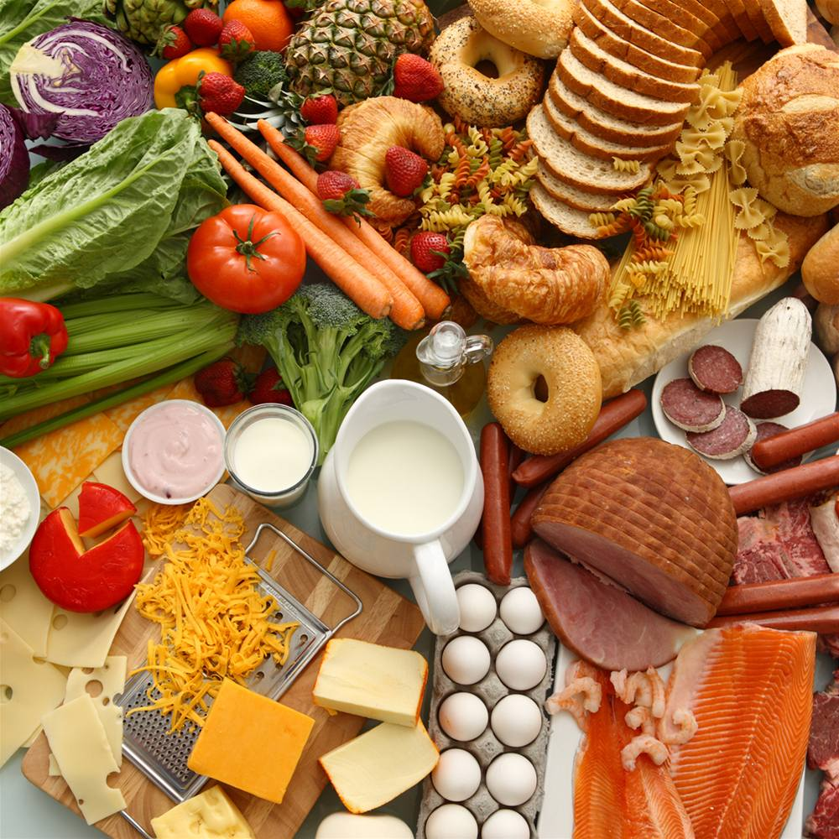
Не надо забывать, что вода содержится в значительных количествах почти во всех продуктах, которые мы употребляем в пищу. Так, в большинстве овощей, фруктов и ягод содержится 75-90% воды, в мясе, яйцах, картофеле до 75%, в молоке, сливках, кефире, питьевых йогуртах - 80-88%, в хлебе различных сортов - 35-45%, конечно не в засохшем:).

Slide 48
Непосредственно в виде свободной жидкости (разных напитков или
жидкой пищи) взрослый человек в среднем потребляет в сутки
около 1,2 л воды (48% суточной нормы).

Slide 49
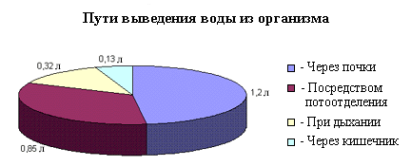
В основном вода выводится из организма через почки,
в среднем 1,2 л в сутки - или 48% общего объема,
а также посредством потоотделения (0,85 л.- 34%).
Часть воды удаляется из организма при дыхании (0,32л в сутки - около 13%)
и через кишечник (0,13 л - 5%).

Slide 50
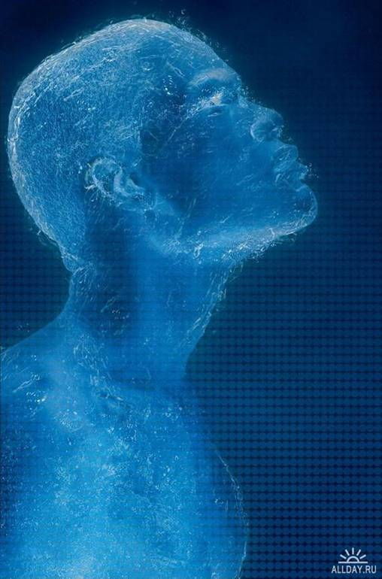
В нашем организме имеется прекрасный индикатор нехватки воды - чувство жажды. надо различать жажду истинную и ложную. Истинная жажда вызывается действительной нехваткой воды в организме, а ложная - пересыханием слизистых оболочек дыхательных путей. Для утоления ложной жажды достаточно просто прополоскать рот или медленно выпить несколько небольших глотков воды.
Нехватка воды в организме, вызывающая истинную жажду, может возникнуть либо из-за недостаточного поступления жидкости, так называемого водного голодания, либо в результате значительной потери воды (при сильной рвоте, избыточном потоотделении, при ожогах и др.). В первом случае жажду рекомендуется утолять простой водой, во втором - подсоленной или минеральной. А вот газированную воду лучше не пить: содержащийся в ней углекислый газ может усиливать жажду, да к тому же не самым благоприятным образом сказывается на работе пищеварительной системы.

Slide 51
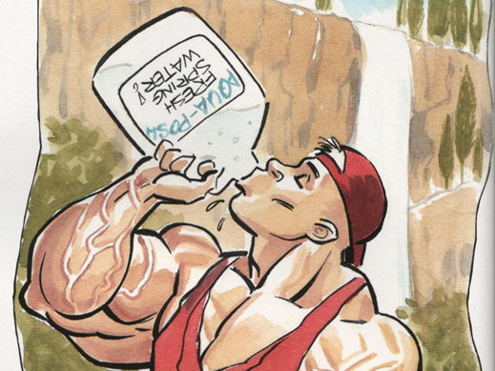
Что происходит при избытке воды?
28-летняя жительница Калифорнии Дженнифер Стрэндж, счастливая мать троих детей, победила в конкурсе по скоростному потреблению воды, проводимом местной радиостанцией. С главным призом - игровой приставкой - она отправилась домой. Увы, опробовать «игрушку» победительница не успела - через час Дженнифер почувствовала сильнейшую головную боль и мучительные спазмы в животе. На следующий день она была найдена в своём доме мёртвой. Так же скоропостижно скончались двое морских пехотинцев американской армии. Новобранцы после изнурительной тренировки выпили по нескольку литров жидкости. В обоих случаях причиной смерти стала водная интоксикация, или питьевая болезнь. Так врачи называют отравление чистой водой. Питьевая болезнь возникает исключительно при избыточном потреблении жидкости, В этом случае вода не успевает пройти через почки и начинает поступать в другие органы, которые из-за резкого
притока жидкости набухают. Тяжелее всего приходится головному мозгу - он заключён в костную коробку, а потому набухание его клеток влечёт за собой судороги, остановку дыхания и в конечном результате - смерть. Замечено, что симптомы питьевой болезни часто наблюдаются у спортсменов, завсегдатаев дискотек и ночных клубов, а также женщин, сидящих на диетах, которые «заливают» водой чувство голода. В группе риска также наркоманы. Наркотики увеличивают жажду, и человек незаметно для себя может выпить «критическую дозу» - больше двух литров жидкости за час.

Slide 52
Что происходит при недостатке воды?
При отрицательном балансе, т.е. недостаточном поступлении в организм воды падает вес тела, увеличивается вязкость крови - при этом нарушается снабжение тканей кислородом и энергией и, как следствие, повышается температура тела, учащаются пульс и дыхание, возникает чувство жажды и тошнота, падает работоспособность.
Если человек теряет 2% воды от массы своего тела, то у него возникает сильная жажда. Если проценты потерянной воды увеличатся до 10, то у человека начнутся галлюцинации. При потере в 12% человек не сможет восстановиться без помощи врача. При потере в 20% человек умирает.

Slide 53
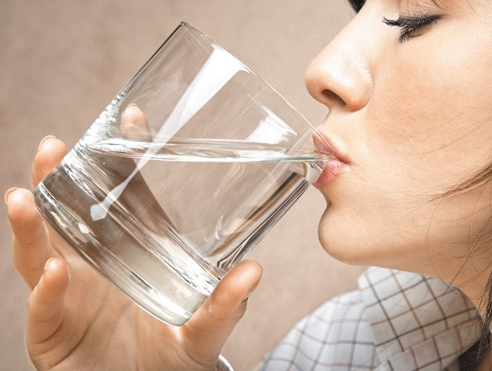
Сколько жидкости нужно пить?
- Проводились исследования, в ходе которых выяснилось, что на каждую тысячу потребляемых килокалорий нужно выпивать около 1 литра воды.
Как правило, ежедневный рацион современного человека «тянет» на 2000 ккал. Но почти литр воды человек получает с пищей - супом, фруктами и овощами. Дополнительно заливать в себя 2 литра - значит создавать экстремальные условия для работы организма.
- Пить больше 1,5 литра в день нужно только в жаркую погоду или при значительных физических нагрузках, А людям, страдающим повышенным артериальным давлением, заболеваниями сердца, почек, количество потребляемой жидкости вообще следует ограничить.
Организм нуждается в усиленном потреблении жидкости: при отравлениях во время авиаперелетов в жаркую погоду при мочекаменной болезни при интенсивных занятиях спортом при инфекциях мочевыводящих путей при острых инфекционных заболеваниях

Slide 54
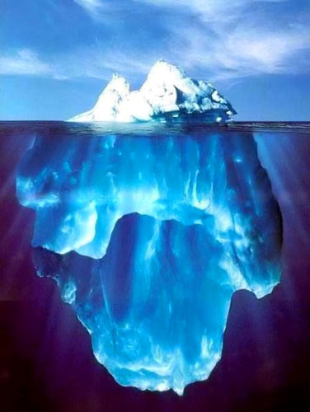
Интересные факты о воде
Замерзая, вода расширяется на 9% по отно­шению к прежнему объему. Поэтому лед всегда легче незамерзшей воды и всплывает вверх, и потому редкий водоем промерзает до дна. Покрывающий его сверху лед — хороший теплоизолятор: ведь теплопроводность льда, как и воды, очень мала. Под такой «шубой» даже зимой в Арктике морским животным не очень холодно.

Slide 55
Все вещества, когда их нагревают, расширяются, а при охлаждении сжимаются. Вода тоже сжимается от холода. Но Сжимается пока температура падает, но при +4°С наступает предел. Тут она снова начинает расширяться, хотя температура продолжает понижаться. Поэтому самой плотной и тяжелой вода бывает при +4° С. Зимой, охладившись до +4° С, она опускается на дно и здесь сохраняется в течение всей зимы. Вот почему зимой на дне пруда, озера, реки сравнительно тепло. Эта удивительная аномалия спасает жизнь всем пресноводным животным.

Slide 56
Из всех жидкостей, кроме ртути, у воды самое большое поверхностное натяжение. Поверхность воды всегда затянута тончайшей пленкой из молекул. Чтобы разорвать ее, нужна сила, и сила немалая. По этой пленке, бегают насекомые — вертячки и водомерки. За нее цепляются, повиснув вниз головой, личинки комаров, и даже улитки с массивными раковинами ползают по ней. Они тяжелее воды, но не проваливаются: пленка поддерживает их. Бегают по воде и не тонут даже ящерицы!

Slide 57
Какая вода быстрее превратится в лед: горячая или холодная? Если рассуждать логически, то, конечно, холодная. Ведь горячей нужно сначала остыть, а потом уже замерзнуть, а вот холодной остывать не нужно. Однако опыты показывают, что в лед быстрее превращается именно горячая вода.

Slide 58
Что будет, если взять замерзшую чистую воду и продолжить охлаждение? С водой произойдут чудесные превращения. При минус 120 градусах по Цельсию вода становится сверхвязкой или тягучей, а при температуре ниже минус 135 градусов она превращается в "стеклянную" воду. "Стеклянная" вода – это твердое вещество, в котором отсутствует кристаллическая структура, как в стекле.

Slide 59
Вода не только дарит жизнь, но может и отнимать ее. 85% всех заболеваний в мире передается с помощью воды. Ежегодно 25 млн. человек умирает от этих заболеваний.

Slide 60
Где больше всего воды? Ответ кажется очевидным: в Мировом океане. Однако на самом деле, в мантии Земли воды содержится в 10-12 раз больше, чем в Мировом океане. При этом почти вся имеющаяся на планете масса воды не пригодна для питья. Мы можем пить только 3% воды – именно столько у нас запасов пресной воды. Но даже большая часть этих 3% недоступна, так как содержится в ледниках.

Slide 61
Вода помогает снизить вероятность сердечного приступа. Во время исследований ученые выяснили, что те люди, которые пьют около шести стаканов воды в день, меньше подвержены риску сердечного удара в отличие от тех, кто выпивает всего два стакана.

Slide 62
Без воды человек может прожить очень не долго. Потребность в воде стоит на втором месте после кислорода. Без еды человек может прожить около шести недель, а без воды – пять-семь суток. За всю свою жизнь человек выпивает примерно 35 т воды.

Slide 63
Необходимость для жизни.
Знаете ли вы, что при потере человеком 1-1,5 литра воды(это-2%массы тела)появляется ощущение жажды.
При утрате организмом
6-8% влаги человек впадает в полуобморочное состояние.
Потеря 10%воды вызывает галлюцинации, нарушается глотательный рефлекс.
Если потеря воды превышает 12%,человек погибает.

Slide 64
Мы говорим : она течет, Мы говорим : она играет, Она бежит всегда вперед, Но никуда не убегает.
В морях и реках обитает, А часто по небу летает. А как наскучит ей летать, На землю падает опять.

